Slide 1
ToyGround
종합설계기획 기획 발표 자료
2016180009 김동석 2016180012 김영준

Slide 2

01
04
연구목적
개발환경
역할분담
준비 현황
02
05
게임 소개
연구주제 &
이루고 싶은 것
03
06
게임 플레이
개발일정

Slide 3
01
DirectX12를 이용한 3D 게임 제작
게임 제작을 통해 DirectX12 API에 대한 이해도 증진.
연구목적
그래픽 기술 구현 능력 배양
쉐이더와 렌더링 파이프라인에 대한 이해
그림자, 조명에 대한 이해
미리 제작되어 있는 모델의 구조를 이해 후 게임에 적용
서버관련
IOCP를 통한 서버 구현
패킷의 크기에 대한 최적화

Slide 4
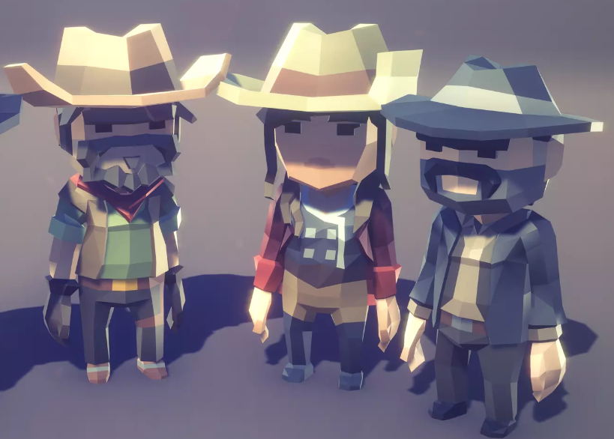
02
TPS
MOBA
대전
장르
게임소개
플랫폼
Windows PC
배경 스토리
모두가 잠든 사이 장난감들의 전쟁이 시작된다.
장난감 상자 속 큐브 세상에서 벌어지는 장난감 병정들의 치열한 전투!

Slide 5
02
게임 특징
- 캐릭터는 시간이 지나면 충전되는 탄환을 가지고 있다.
- 캐릭터는 탄환을 소모하여 공격을 할 수 있고 투사체는 조준 시 보이는 경로를 따라 발사 된다.
- 캐릭터들은 게이지를 채워 사용할 수 있는 스킬을 가지고 있다.
- 투사체의 속도는 눈으로 보고 피할 수 있는 속도이다.
- 플레이어들은 날아오는 적의 투사체를 컨트롤을 통해서 회피함과 동시에 자신의 공격을 적에게 적중하여 게임 모드 별 승리조건을 달성하는 것이 목표이다.
게임소개

Slide 6
02
게임 모드
1. 젬스내치(Gem Snatch)
게임소개
보물 상자에서 나오는 보석을 수집하세요.
적 플레이어를 처치해 보석을 빼앗으세요.
총합 보석을 10개 이상 얻은 상태에서 카운트다운이 종료될 때까지 버틴 플레이어가 승리합니다.
2. 스타헌트(Star Hunt)
별을 위해 적 플레이어를 사냥하세요.
적을 사냥하면 적의 머리 위에 표시된 개수만큼 별을 획득합니다.
적을 사냥할수록 머리위에 별이 많아 집니다.
카운트다운이 종료될 때 별을 가장 많이 획득한 플레이어가 승리합니다.

Slide 7
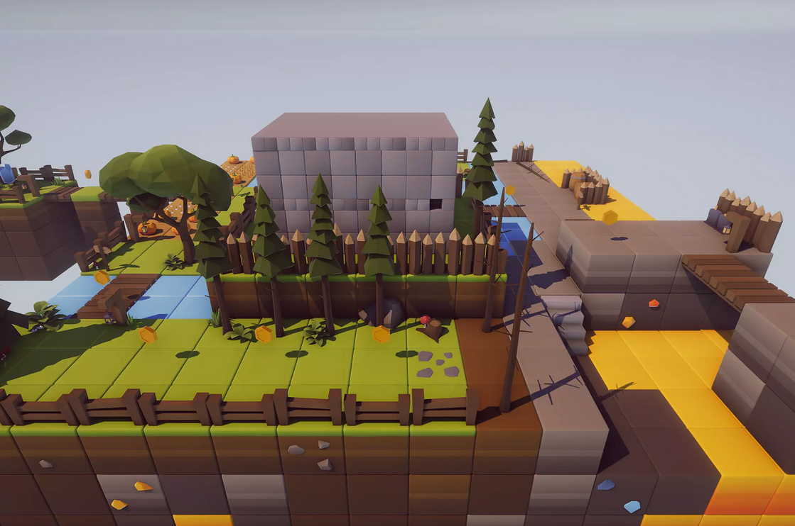
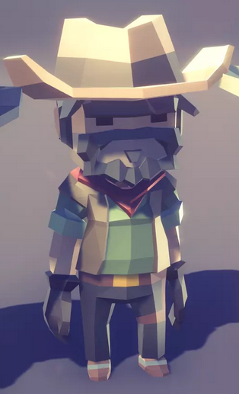
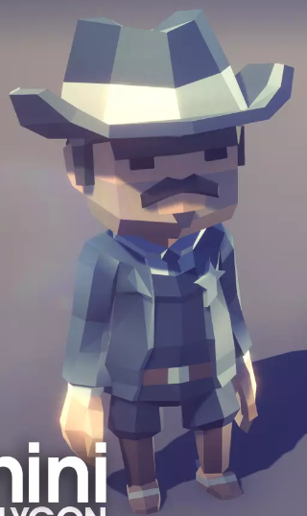
02
게임 그래픽 컨셉
게임소개

Slide 8
03
타이틀
게임 플레이
플로우 차트
설정
게임 시작
방 들어가기
방 만들기
&
모드 선택
연습모드
게임 플레이
결과창

Slide 9
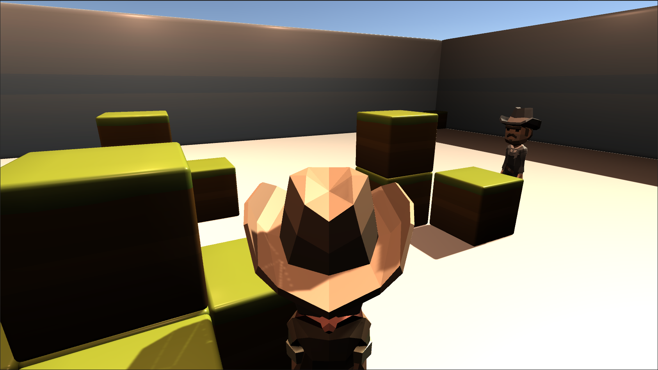
03
게임 화면(UI)
타이머
팀 스코어
체력바
장전 횟수
플레이어 이름
스킬 게이지바
게임 플레이
10
1:27
15
Enemy1
Player1
2570
5030

Slide 10

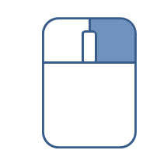
03
조작키
키보드
마우스
게임 플레이
W
이동
A
S
D
공격
스킬On/Off
Q
조준
(공격범위표시)
점프
Space

Slide 11
03
캐릭터
기본 스탯
게임 플레이
무기: 두개의 권총
사거리: 중거리(6칸)
투사체 발사 형태: 일자형
최대 장전 수: 4
조준
공격
전방에 권총을 두 번 발사 한다.
공격
스킬 공격
전방에 10발의 권총을 연달아 발사한다.
경로에 블록이 있으면 파괴한다.
스킬

Slide 12
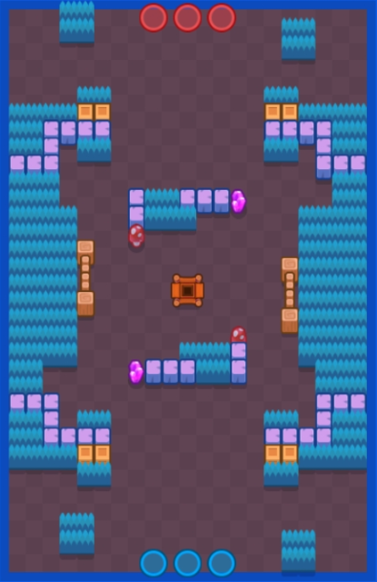
03
맵 디자인(큐브 맵)
게임 플레이
9cm
캐릭터 크기
5cm
5cm
33칸
블록 크기
5cm
5cm
5cm
가로 세로 최대높이
맵 크기
21 X 33 X 6
(block)
105 X 165 X 30
(cm)
21칸

Slide 13


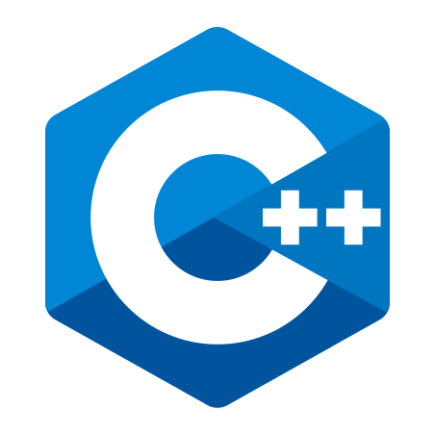
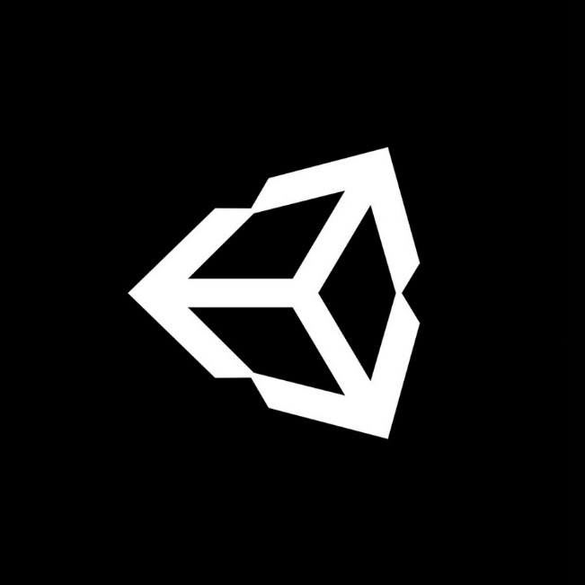

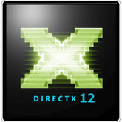
04
개발환경
GitHub
VisualStudio
C++19
Unity
stackoverflow
DirectX12

Slide 14
04
Client Part
Server Part
김동석
김영준
역할분담
DirectX
프레임워크 개발
애니메이션
맵 및 오브젝트
충돌체크
UI 구현 및 배치
IOCP
프레임워크 개발
매칭 시스템
멀티 쓰레드
충돌체크
My SQL

Slide 15
04
Client Part
Server Part
김동석
김영준
개인별 준비 현황
3DGP-1,2
네트워크게임 프로그래밍
게임수학
디자인패턴
3DGP-1
네트워크 게임 프로그래밍
게임수학
Unity 3D
제한 요건
팀 내 그래픽 없어 유니티에서 에셋을 구입하여 사용하는데 필요한 오브젝트들이 구입한 에셋에 포함되어 있지 않으면 새로운 에셋을 구입해야한다. 사용하는 에셋의 수정이 불가능하다.
→ 에셋을 구입할 때 필요한 오브젝트가 최대한 포함된 에셋을 구입하고 구입하는 에셋들의 전체적인 그래픽 컨셉을 맞추어 구매한다.

Slide 16
05
Client Part
김동석
연구주제
미리 제작되어 있는 모델의 구조를 파악 후 애니메이션 적용
디자인 패턴을 적용하여 프레임워크 제작
연구주제 &
이루고 싶은 것
이루고 싶은 것

Slide 17
05
Server Part
김영준
연구주제 & 이루고 싶은 것
AWS을 통한 DB관리 - RDS(mysql)
IOCP
패킷 최적화
JWT(JSON Web Token) 통한 로그인 데이터 관리
다양한 디자인 패턴을 이용한 패킷 처리(게임 로직)
연구주제 &
이루고 싶은 것

Slide 18
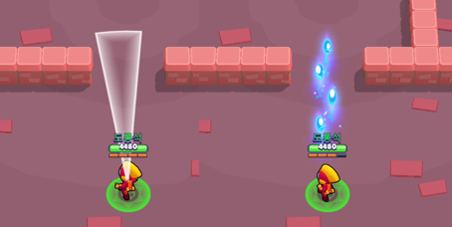
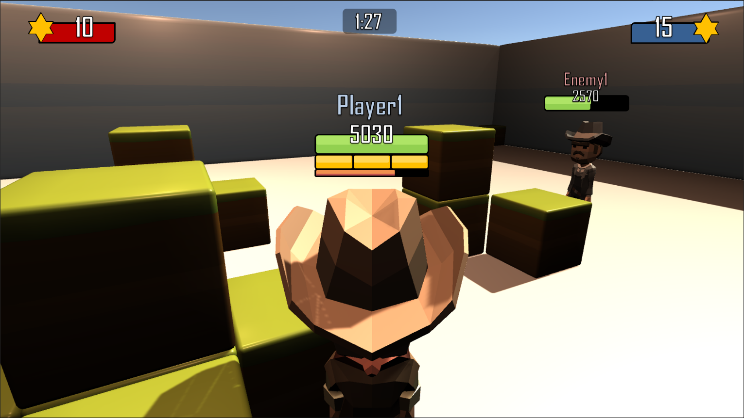
06
브롤스타즈 vs Toy Ground
타 게임과의 차별성
2D 게임(Top View)
3D 게임(Back View)

Slide 19
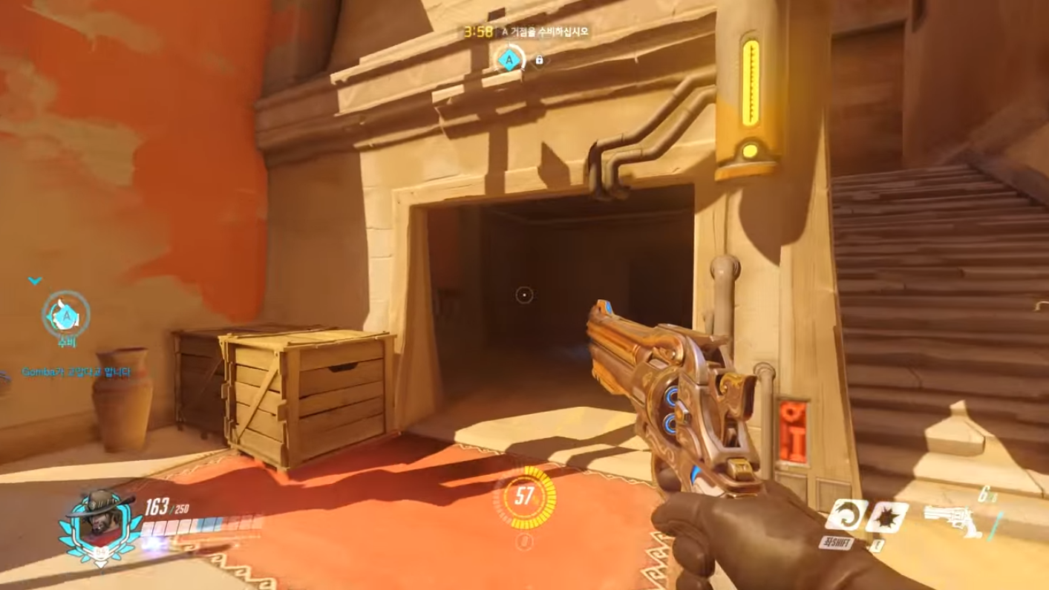
06
오버워치 vs Toy Ground
타 게임과의 차별성
2D 게임(Top View)
3D 게임(Back View)

Slide 20
07
김동석
김영준
α
β
m
개발항목 | 1월 | 2월 | 3월 | 4월 | 5월 | 6월 | 7월 | 8월
클라이언트 프레임워크제작
캐릭터 로드 및 애니메이션
맵 & 오브젝트 배치
충돌검사
그림자& 조명
컨텐츠
이펙트 & UI
매칭 시스템
서버 프레임워크
서버 동기화
테스트 & 보완
개발일정

Slide 21
종합설계기획 1차발표
QnA
2016180012 김영준 2016180009 김동석

Slide 22
종합설계기획 1차발표
출처
게임 그래픽 컨셉
AssetStore
POLYGON MINI - Fantasy Character Pack
https://assetstore.unity.com/packages/3d/characters/humanoids/fantasy/polygon-mini-fantasy-character-pack-122084
Cartoon Low Poly Cube World
https://assetstore.unity.com/packages/3d/environments/cartoon-low-poly-cube-world-170440
게임 맵
브롤스타즈 플레이 화면 캡처
타 게임과의 차별성
오버워치 캡처화면
https://www.youtube.com/watch?v=k3HrgdHDOmY
브롤스타즈 플레이 화면 캡처
2016180012 김영준 2016180009 김동석

